Slide 1
МУДРОСТЬ ДЛЯ ПРАВЕДНОЙ ЖИЗНИ
Урок 8 2 февраля 2024

Slide 2
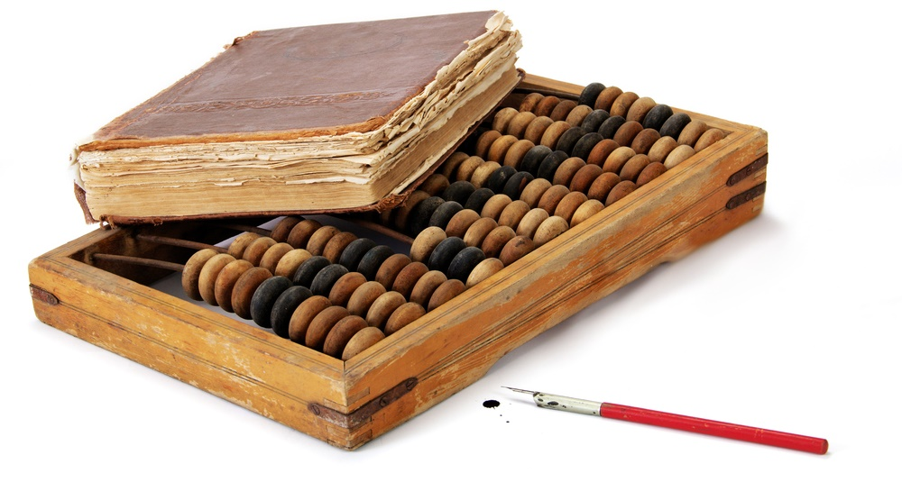
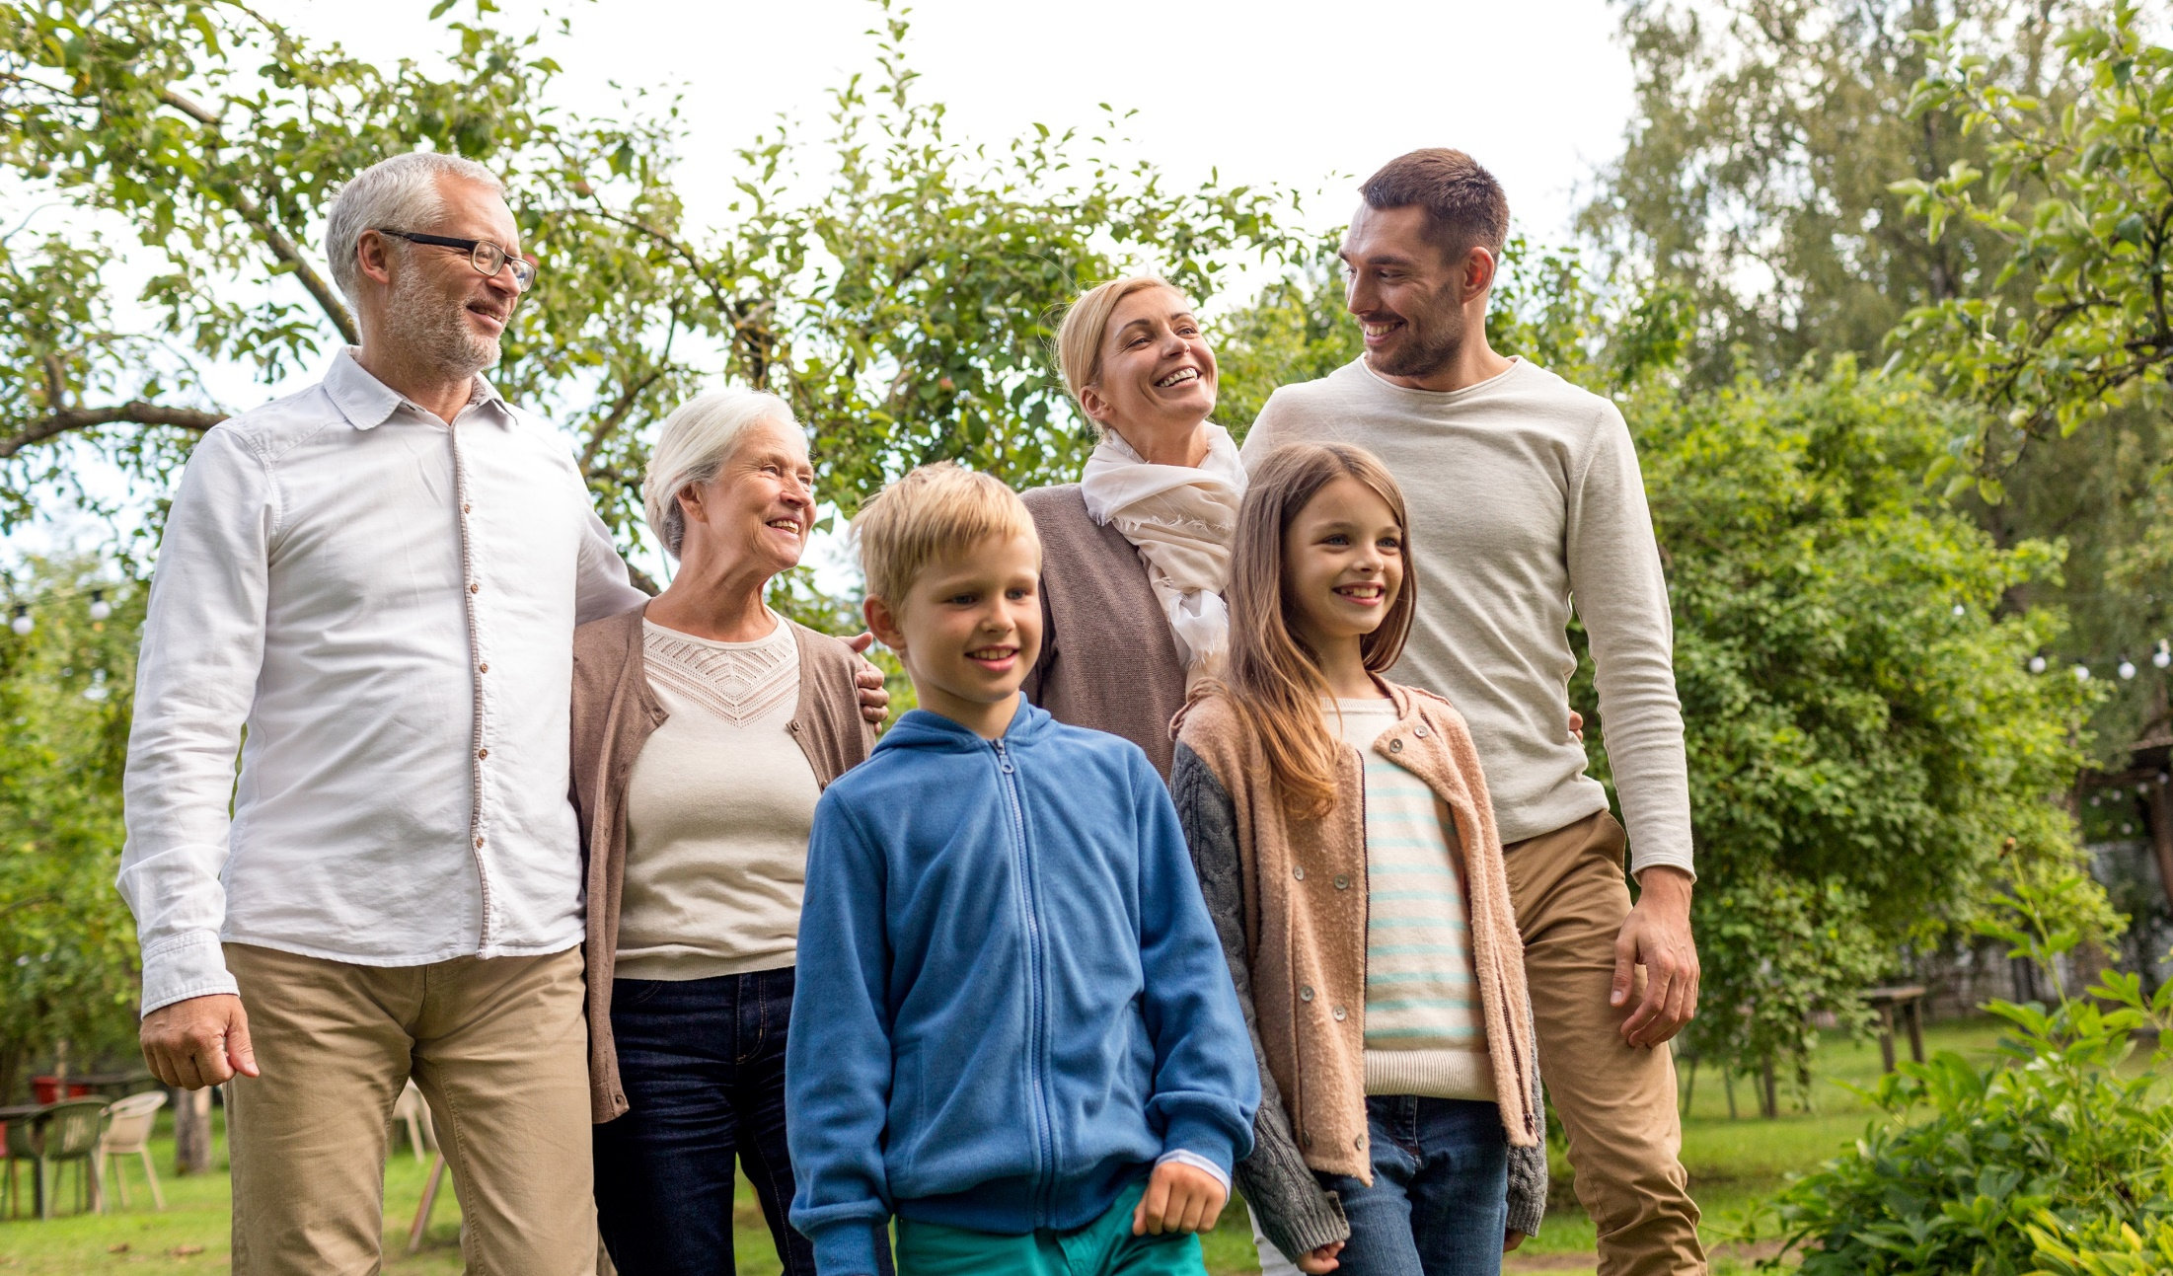
“Научи нас так счислять дни наши, чтобы нам приобрести сердце мудрое.”
(Псалтирь 90:12)

Slide 3
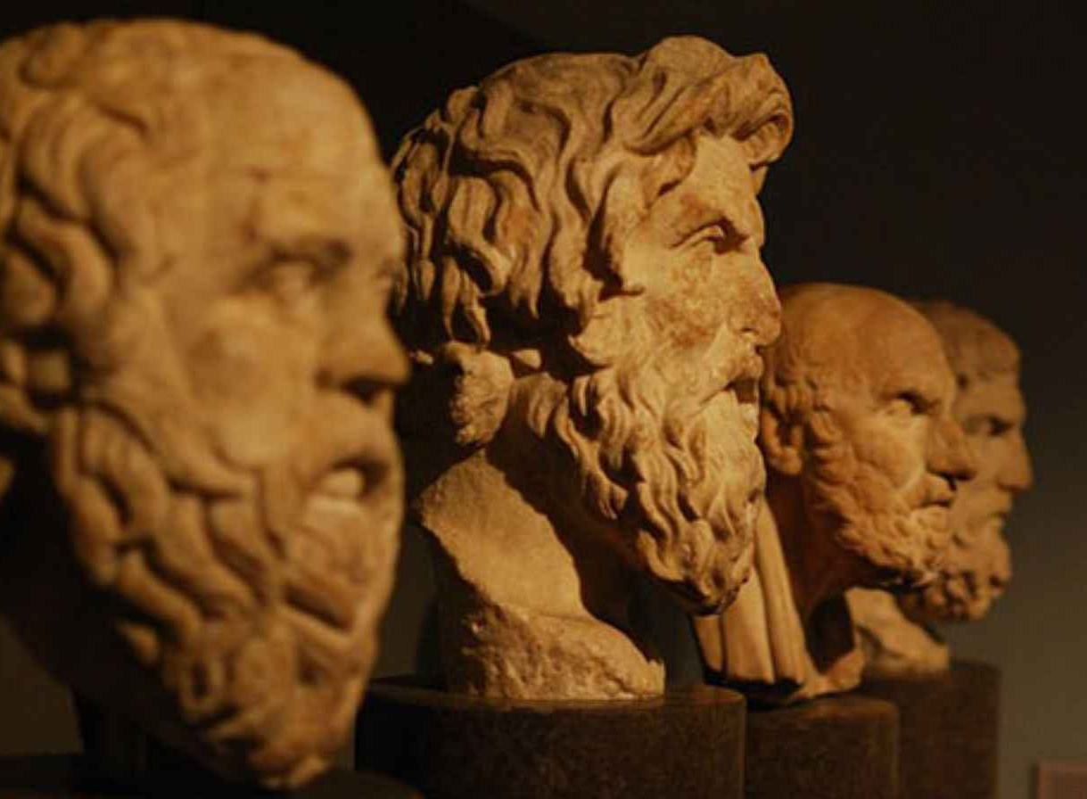
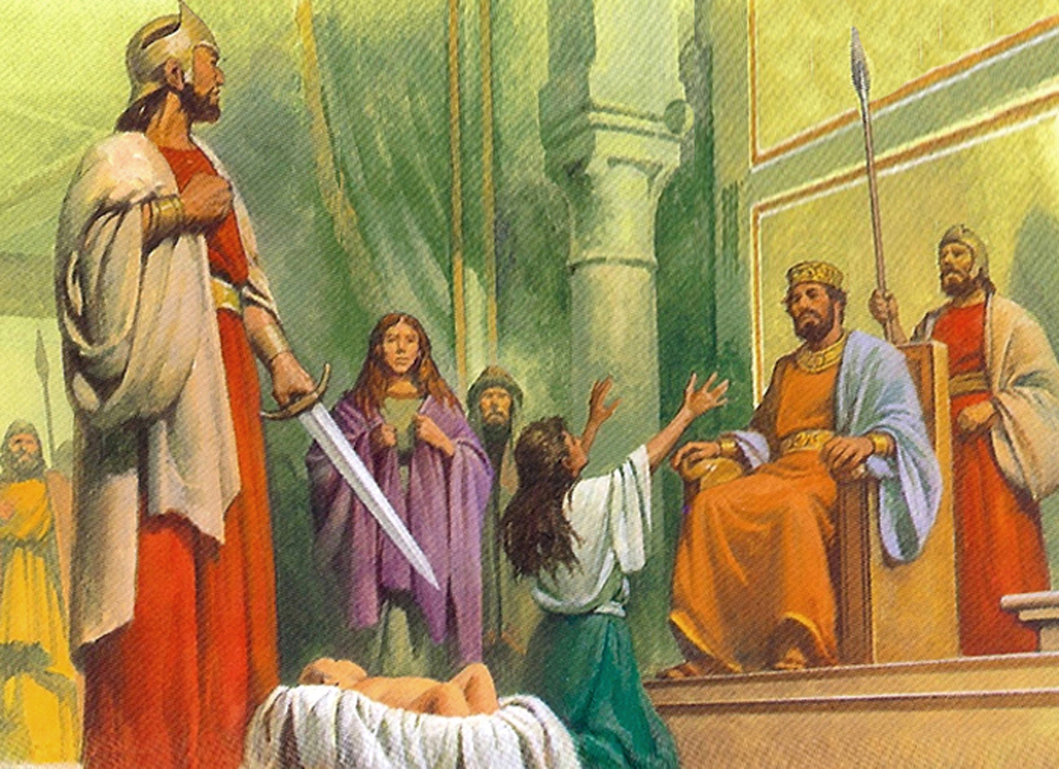
Мы склонны думать, что быть мудрым означает обладать обширными знаниями в определенной области науки, философии и т. д..
Мы называем человека, обладающего этими знаниями, «мудрым», но мудрость выходит за рамки этого. Оно предполагает правильное применение всех полученных знаний (неважно, немного или много).
Какова библейская концепция мудрости?
Как научиться этой мудрости?
Как мы можем применить это в нашей повседневной жизни?
Какую пользу мы получаем, действуя в соответствии с библейской мудростью?
Мудрость заповедей (Пс. 118).
Происхождение мудрости (Пс. 89).
Мудрость в испытаниях (Пс 93, 79 и 103).
Практическая мудрость:
Путь ко злу (Пс. 140).
Благословения добрых дел (Пс. 1, 111 и 128).

Slide 4
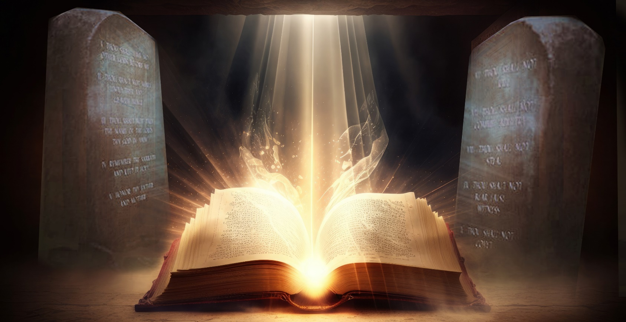
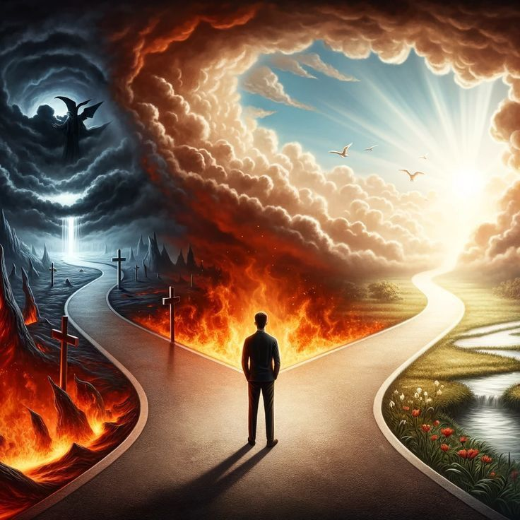
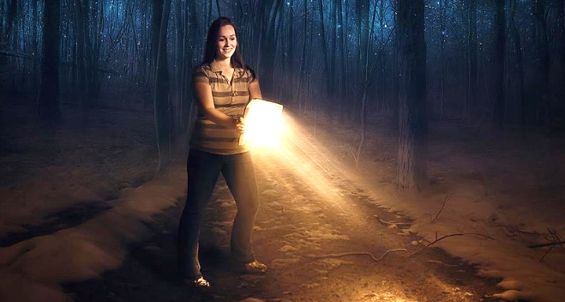
МУДРОСТЬ ЗАПОВЕДЕЙ
“В сердце моём сокрыл я слово Твоё, чтобы не грешить пред Тобою” (Псалтирь 118:11)
Основная тема Псалма 118 — заповеди Божьи, выраженные в Его Слове.
Как и во многих других местах Библии, в этом псалме жизнь сравнивается с путем, по которому идет каждый человек. Этот путь может привести вас к вечной жизни или вечному проклятию. Как выбрать правильный путь?
Слово освещает правильный путь (Пс. 118:105); очищает его (Пс. 118:9); направь наши шаги (Пс. 118:133); и предохраняет нас от опасностей лукавого пути (Пс. 118:101).).
Жизнь по Слову обязательно предполагает соблюдение Божественных заповедей (Пс. 118:4). У нас нет возможности сделать это, но мы уверены, что, размышляя о них с помощью Божией, мы сможем приобретать все больше и больше мудрости, чтобы хранить их и быть защищенными ими. (Ps. 118:5-6).
Соблюдение заповедей – это не просто внешнее отношение, оно подразумевает расположение ума и сердца.(Пс. 118:7, 148).

Slide 5
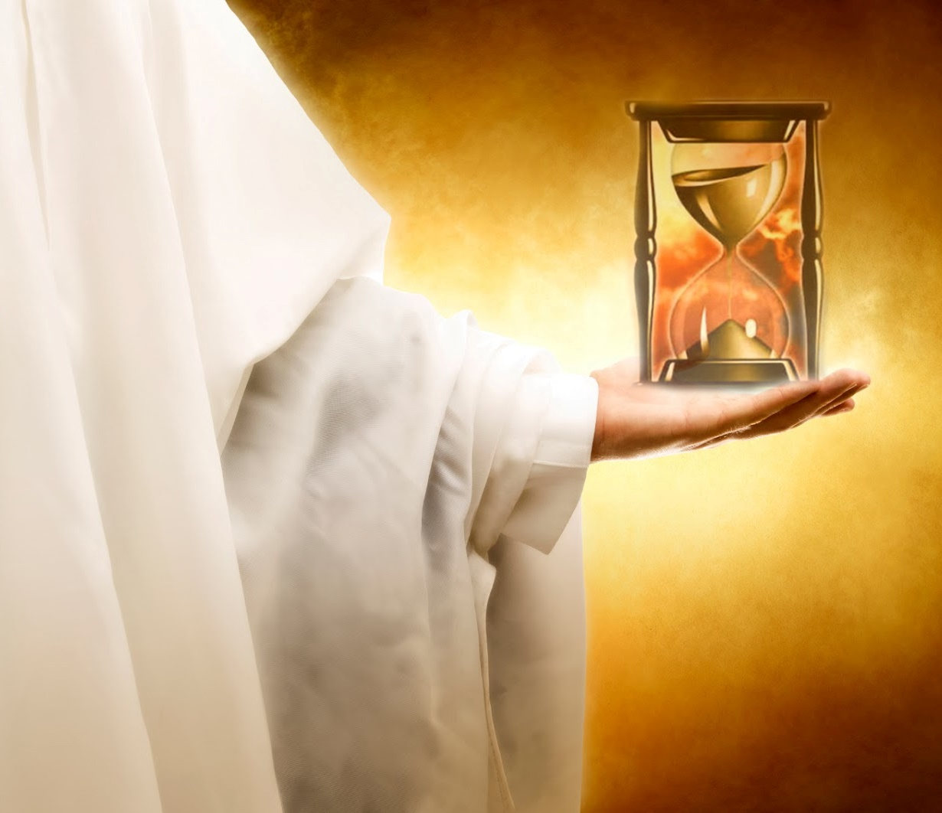
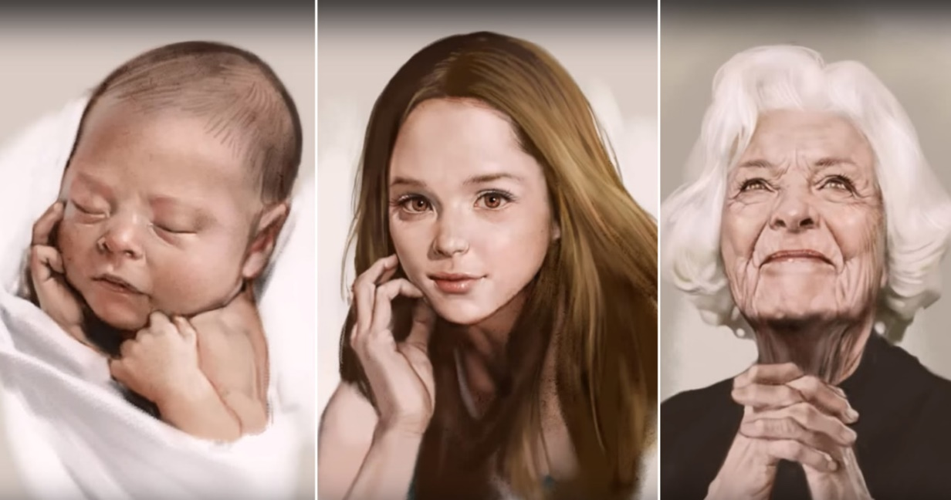
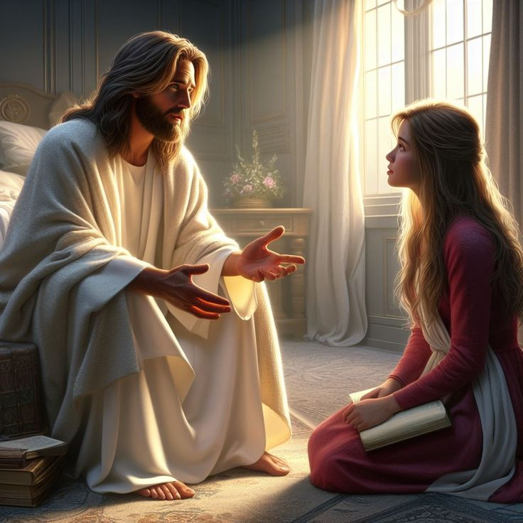
ПРОИСХОЖДЕНИЕ МУДРОСТИ
“Научи нас так счислять дни наши, чтобы нам приобрести сердце мудрое.” (Пс 89:12)
Мы живем короткий период времени, который по сравнению с вечностью Творца — лишь вздох (Пс. 89:2, 4, 9).
В это короткое время мы живем во грехе под гневом Божьим (Пс. 89:8-11). Но Бог простирает на нас Свою благодать и насыщает Своей милостью (Пс. 89:13-14).
Когда мы позволяем Богу учить себя, мы учимся «считать свои дни». Так мы обретаем истинную мудрость и преображаемся в образ нашего Творца, которого учимся бояться и почитать (Пс. 89:12, 16; 109:10).
Приобретенная мудрость побуждает нас сначала покаяться, а затем совершать дела, которых хочет от нас Бог(Пс. 89:3, 17).

Slide 6
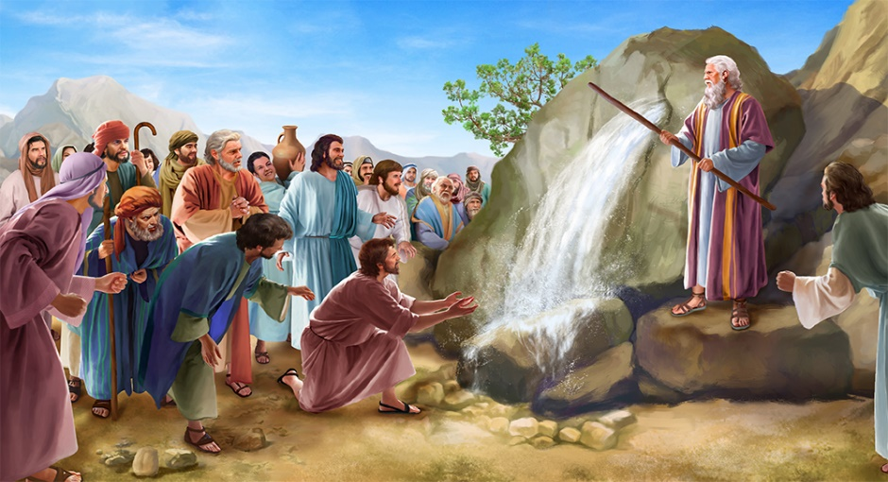
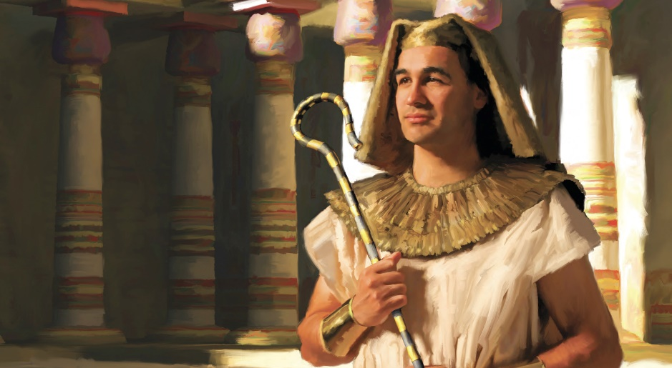
МУДРОСТЬ В ИСПЫТАНИЯХ
“В бедствии ты призвал Меня, и Я избавил тебя; из среды грома Я услышал тебя, при водах Меривы испытал тебя.” (Псалтирь 80:8)
В Мериве Израиль испытывал Бога: «потому что они испытывали Господа, говоря: есть ли Господь среди нас или нет?» (Исх. 17:7). Однако, с точки зрения Бога, именно Он испытал Израиль (Пс. 80:7). Израиль не выдержал испытания, но упорно оставался в своем бунте, за что и должен был быть наказан (Пс. 94:8-11). Несмотря ни на что, Бог дал им воду, которую они просили (Исх. 17:5-6). Но если бы они были мудры, они бы выдержали это испытание. Тогда Бог мог бы сотворить с ними великие чудеса.
(Пс. 80:13-16).
Иосифа заковывали в кандалы, с ним плохо обращались и мучили. Но он принял мудрое решение: служить Богу независимо от обстоятельств (Пс. 104:16-18; Быт. 39:7-9).
Как только он выдержал испытание, Бог возвысил его (Пс. 104:19-21). Его мудрость была настолько очевидна, что фараон поручил ему обучать старейшин мудрости, которой наделил его Бог (Пс. 104:22). Через Иосифа Бог дал жизнь всей семье Израиля (Пс. 104:23).
ЛИЦО ИСПЫТАНИЕ БЕЗ МУДРОСТИ
ПРОЙДИТЕ ИСПЫТАНИЕ С МУДРОСТЬЮ

Slide 7
ПРАКТИЧЕСКАЯ МУДРОСТЬ

Slide 8
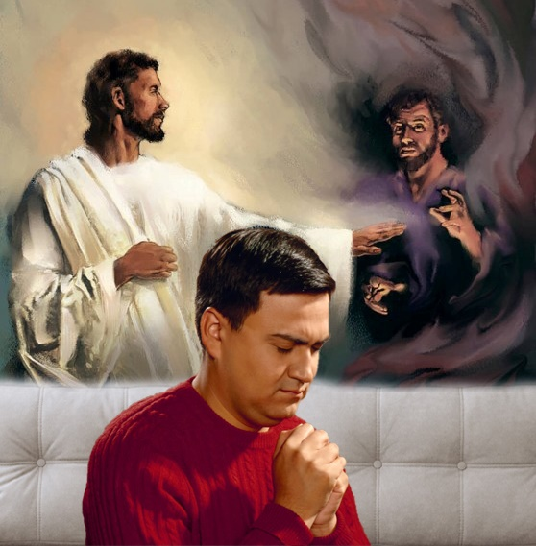
ДОРОГА КО ЗЛУ
“Не дай уклониться сердцу моему к словам лукавым для извинения дел греховных вместе с людьми, делающими беззаконие, и да не вкушу я от сластей их” (Псалтирь 140:4)
Псалом 140 – это молитва с просьбой к Богу избавить нас от внутренних и внешних искушений (Пс. 140:1-3, 9-10). Своими силами мы не можем преодолеть искушение, потому что само наше сердце желает греха. Нам нужно постоянно молиться, чтобы противостоять искушениям..
Псалом 140:4 и 1:1 показывают нам процесс искушения:
1) Сердце склоняется ко злу
“Не дай сердцу моему склониться ко злу».
2) Человек совершает грех
“творить безбожные дела с делающими беззаконие»
3) Он наслаждается злом
“и не дай мне есть твоих вкусных деликатесов».
«Блажен человек, который не ходит на совет нечестивых.”
«и не был он на пути грешников”
«Он даже не сидел в кресле насмешников.”
В псалмах описывается прогрессивный, соблазнительный и коварный характер искушения. Только полная зависимость от Господа может гарантировать победу (Пс. 140:8-10). Однако окончательная победа над грехом еще впереди.(Пс. 1:5-6).

Slide 9
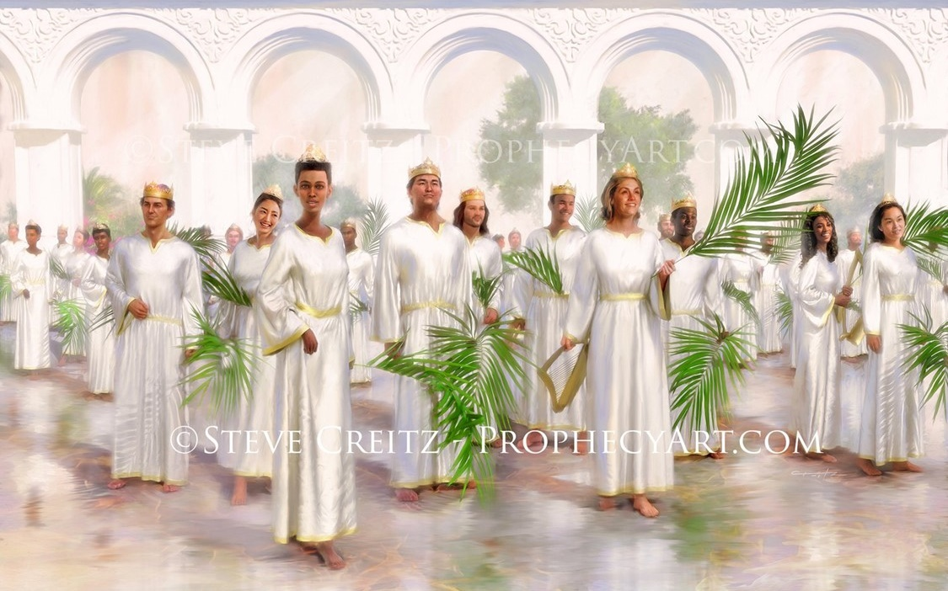
БЛАГОСЛОВЕНИЯ ДОБРЫХ ДЕЛ
“Так благословится человек, боящийся Господа!” (Псалтирь 127:4)
Основная функция мудрости – вести себя правильно, в соответствии с волей Божией. Какие благословения мы получим, поступая таким образом?
Мы будем благословлены (Пс. 1:1; 111:1; 127:1)
Наши дела будут процветать (Пс. 1:3; 127:2)
Наши потомки будут могущественными (Пс. 111:2; 127:3)
Мы получим хорошие вещи и богатство (Псs. 111:3)
Мы будем ходить в свете Божьем (Пс. 111:4)
Мы будем хорошо управлять своими делами (Пс 112:5)
Мы не оступимся и нас запомнят (Пс. 111:6)
Мы не будем бояться плохих новостей (Пс. 111:7)
Мы победим наших врагов (Пс. 111:8)
Мы будем превознесены в славе (Пс. 111:9)
Нынешний конфликт между добром и злом иногда мешает нам наслаждаться всеми этими благами или пользоваться ими лишь частично. Однако придет время, когда мы сможем быть полностью благословлены в Царстве Божием.

Slide 10
“Когда я думаю о работе, которую Бог совершает для падшего человека, я теряюсь в изумлении, что Бог возьмет бедных, падших существ и даст им моральную силу, что будет происходить внутреннее действие Его благодати, преобразовывающее характер и создающее в людях, достойные обителей, которые Бог готовит для них, существ, приспособленных к присутствию Бога, приспособленных к тому, чтобы быть товарищами с ангелами и поддерживать общение с Богом. О, как мое сердце жаждет быть тем, где буду ходить с Иисусом Христом на Новой Земле!”
E.Уайт (Каждый день с Богом, Aпрель 18)

